Slide 1
Actividad de repaso: movimientos de la tierra
Profesora: Ángeles Gómez
Asignatura: Cs Naturales
2dos básicos

Slide 2
Objetivo:
Identificar el ciclo diario y las diferencias entre el día y la noche.

Slide 3
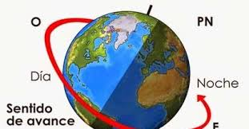
recordemos
Ciclo Diario
24 horas tendrá 1 día
Día: cuando el ilumina una parte de la tierra
Rotación: la tierra gira sobre eje imaginario cada 24 horas
Noche: Cuando los rayos solares no llegan a una parte de la tierra

Slide 4
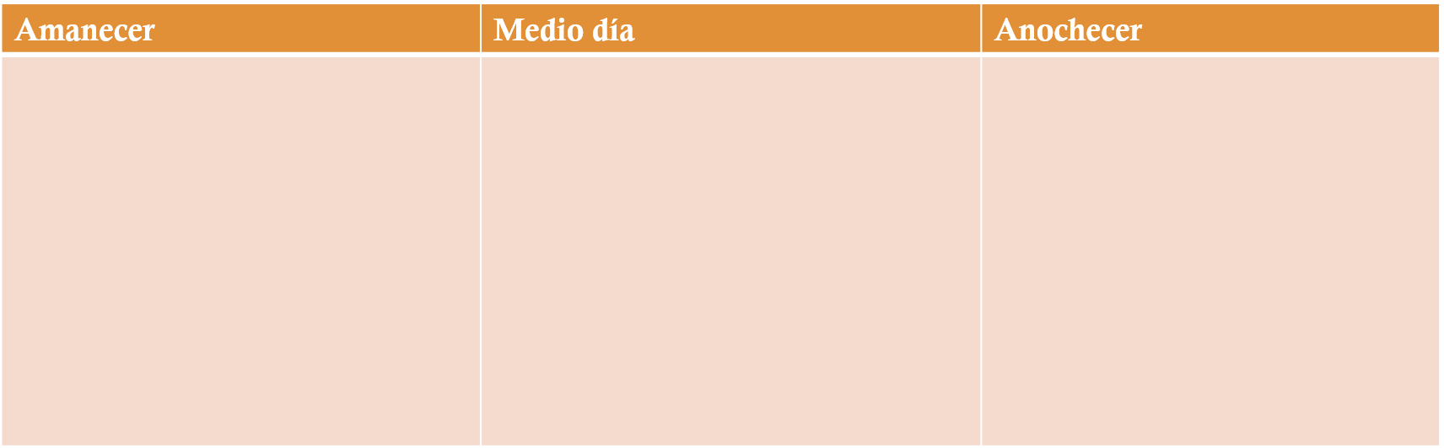
Momentos del día
Actividad:
Dibujar la actividad que realizas durante estos momentos del día.
Pinta los dibujos y escribe el nombre de la actividad.

Slide 5
Animales Diurnos y Nocturnos
Actividad: busca dos animales diurnos y dos animales nocturnos. Explica con tus palabras el concepto

Slide 6
Conocer el movimiento de traslación y sus efectos.

Slide 7

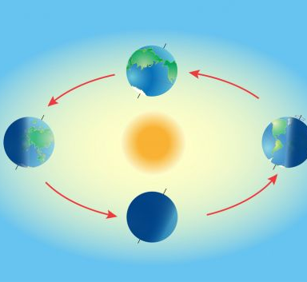
Traslación
Es cuando la tierra se traslada alrededor del sol.
La traslación tiene una duración de 365 días.
Dando origen a las estaciones del año.

Slide 8
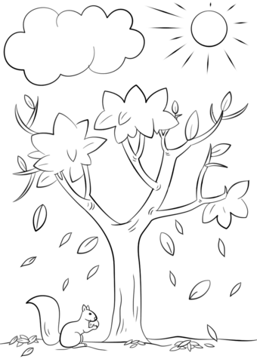
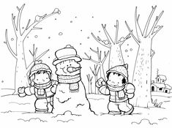
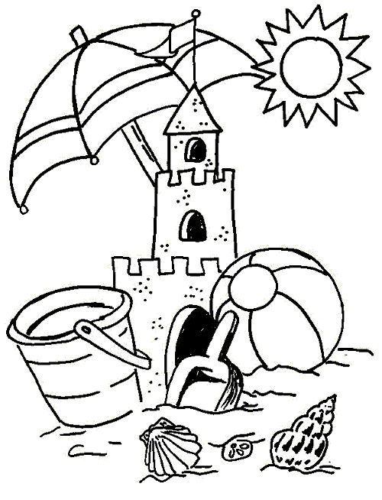
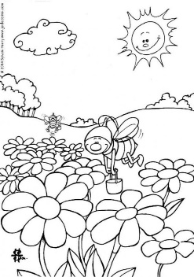
Estaciones del año
Otoño: 21/marzo- 20/ junio | Invierno: 21/Junio- 20/septiembre
Primavera: 21/ septiembre -20/ diciembre | Verano: 21/ diciembre – 20/marzo

Slide 9
Actividad:
1.-dibuja la vestimenta que utilizarías en cada estación del año.
2.- Pinta los dibujos

Slide 10
OTOÑO | INVIERNO
PRIMAVERA | VERANO

